Slide 1
会员储值

Slide 2
会员储值功能
会员储值功能是门店营销最常用的功能之一。
通过给予一定的优惠，吸引会员预存金额到会员卡中，通过储值的形式不仅能牢牢绑住用户，还能让门店有更多的流动资金。

Slide 3
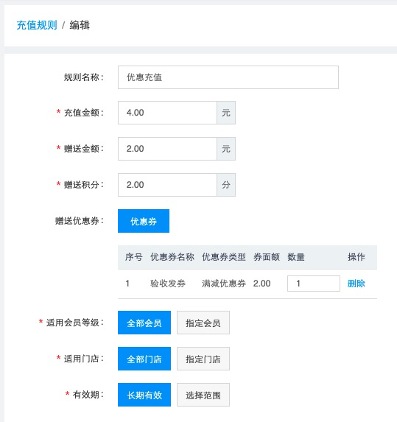
储值充值规则设置
设置充值规则，编辑充值门槛和赠送金额、积分、优惠券等。
支持配置适用会员、适用的门店以及规则有效期。
赠送金额支持设置定期返还，支持将赠送的金额分周期多次的充值到客户的会员卡。

Slide 4
储值规则设置技巧
1、充值分期返还
2、小额多阶梯设置充值门槛
存1000送1000，赠送的1000元分10期返回，每月返款100元，充分利用充值返现的活动吸引顾客，长期的返还活动能刺激用户持续消费；
大额的充值门槛容易让用户望而却步，多阶梯的小额门槛能让不同消费水平的用户没有消费负担，增强用户粘性；
3、充值赠送优惠券
充值赠送优惠券，在会员消费时可抵扣使用；

Slide 5
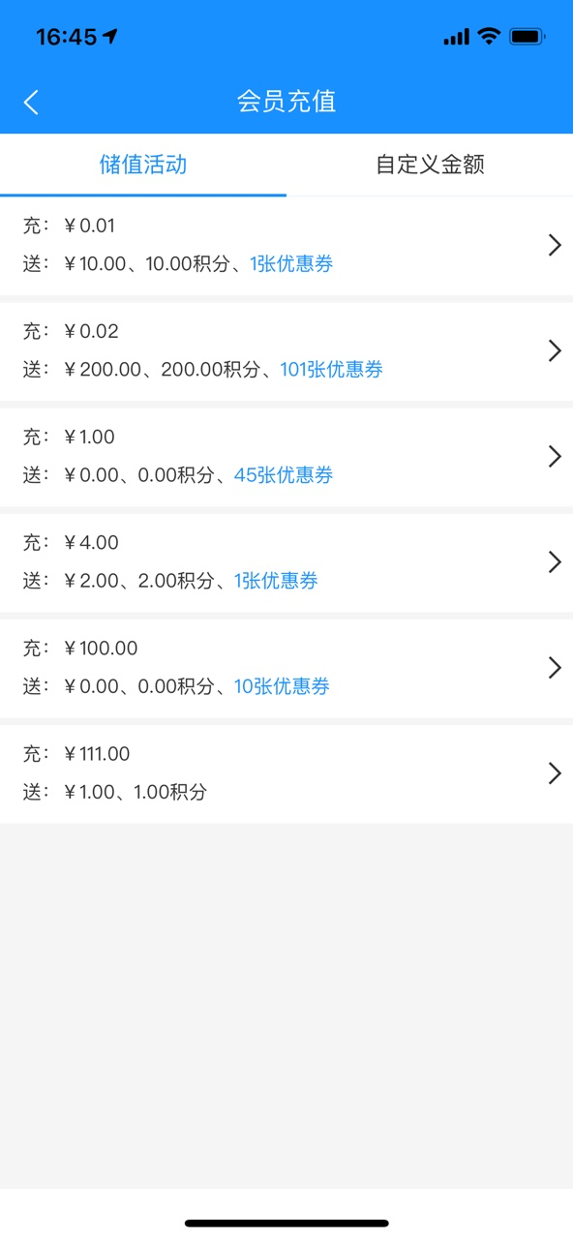
用户储值
选择设置好的活动规则，或自定义充值金额，支付完成充值流程

Slide 6
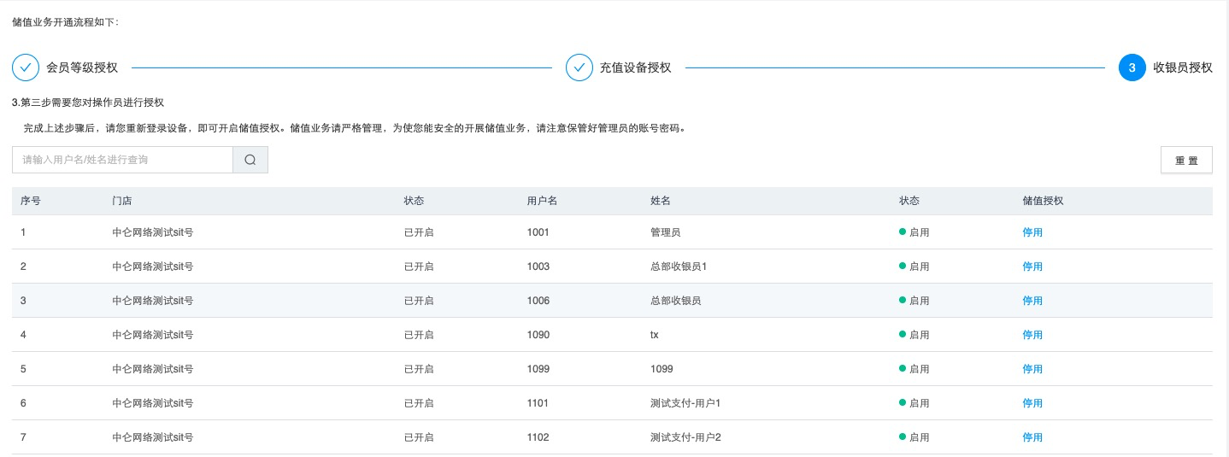
储值授权
会员储值授权支持为会员等级授权、充值设备授权、收银员授权，合理利用储值授权能有效避免财产损失，比如员工恶意充钱跑路等情况。

